Slide 1
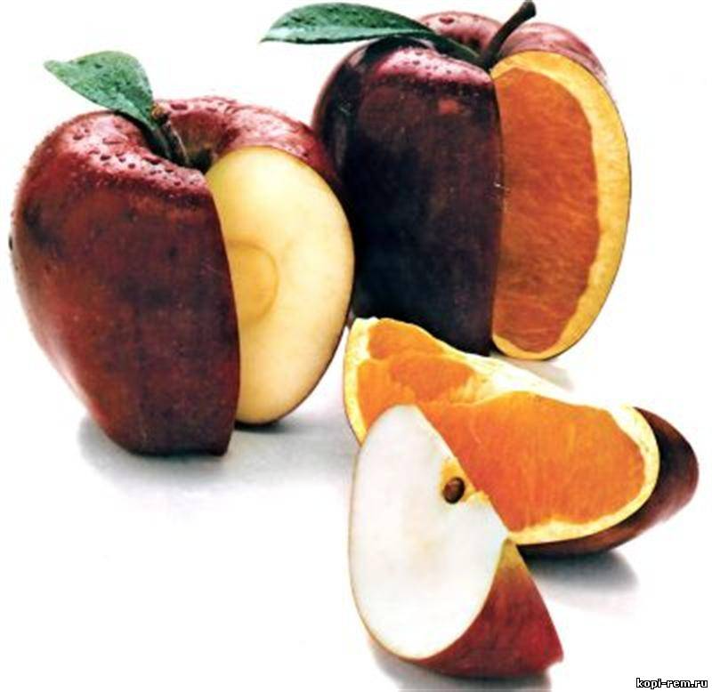
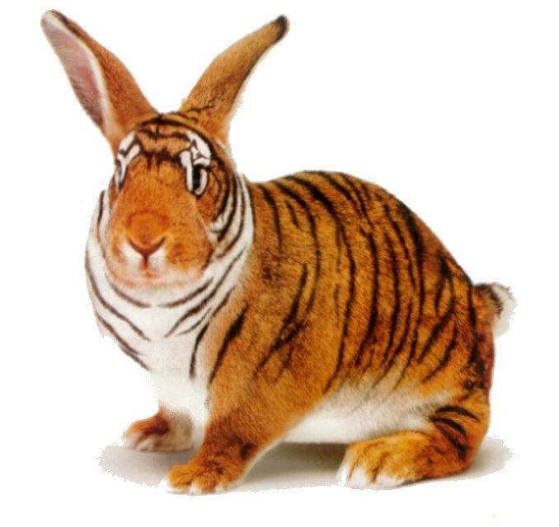
ГМО
Генетически модифицированный организм
Презентация по биологии
11 класса «А»

Slide 2
О ГМО
Организм, генотип которого был искусственно изменён при помощи методов генной инженерии. Это определение может применяться для растений, животных и микроорганизмов. Генетические изменения, как правило, производятся в научных или хозяйственных целях. Генетическая модификация отличается целенаправленным изменением генотипа организма в отличие от случайного, характерного для естественного и искусственного мутагенеза.
Основным видом генетической модификации в настоящее время является использование трансгенов для создания трансгенных организмов.
В сельском хозяйстве и пищевой промышленности под ГМО подразумеваются только организмы, модифицированные внесением в их геном одного или нескольких трансгенов.
В настоящее время специалистами получены научные данные об отсутствии повышенной опасности продуктов из генетически модифицированных организмов по сравнению с традиционными продуктами.

Slide 3
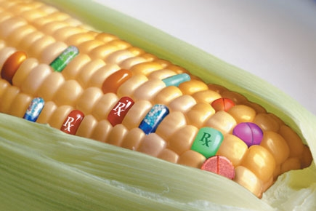
Цели создания ГМО

Slide 4
Во многих случаях использование трансгенных растений сильно повышает урожайность. Есть мнение, что при нынешнем размере населения планеты только ГМО могут избавить мир от угрозы голода, так как при помощи генной модификации можно увеличивать урожайность и качество пищи. Противники этого мнения считают, что при современном уровне агротехники и механизации сельскохозяйственного производства уже существующие сейчас, полученные классическим путём, сорта растений и породы животных способны сполна обеспечить население планеты высококачественным продовольствием.

Slide 5
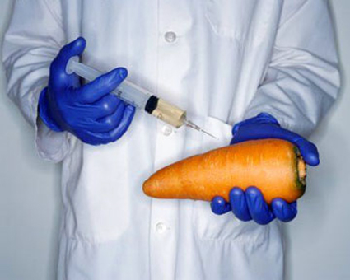
Методы создания ГМО

Slide 6
Основные этапы создания ГМО:
1. Получение изолированного гена;
2. Введение гена в вектор для переноса в организм;
3. Перенос вектора с геном в модифицируемый организм;
4. Преобразование клеток организма;
5. Отбор генетически модифицированных организмов и устранение тех, которые не были успешно модифицированы.

Slide 7
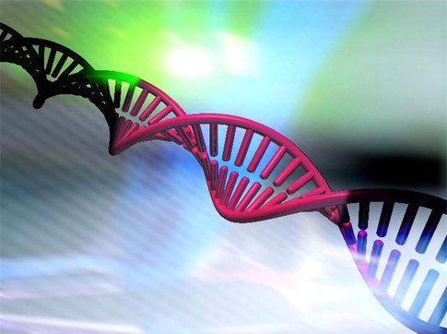
Чтобы встроить ген в вектор, используют ферменты — рестриктазы и лигазы. С помощью рестриктаз ген и вектор можно разрезать на кусочки. С помощью лигаз такие кусочки можно «склеивать», соединять в иной комбинации, конструируя новый ген или заключая его в вектор.
Техника введения генов в бактерии была разработана после того, как Фредерик Гриффит открыл явление бактериальной трансформации. В основе этого явления лежит примитивный половой процесс, который у бактерий сопровождается обменом небольшими фрагментами нехромосомной ДНК, плазмидами. Плазмидные технологии легли в основу введения искусственных генов в бактериальные клетки. Для введения готового гена в наследственный аппарат клеток растений и животных используется процесс трансфекции.

Slide 8

Безопасность

Slide 9
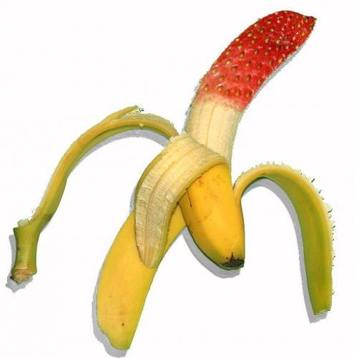

В настоящее время специалистами получены научные данные об отсутствии повышенной опасности продуктов из генетически модифицированных организмов в сравнении с продуктами, полученными из организмов, выведенных традиционными методами. Как отмечается в докладе Генерального Директората Европейской комиссии по науке и информации:
Главный вывод, вытекающий из усилий более чем 130 научно-исследовательских проектов, охватывающих 25 лет исследований и проведённых с участием более чем 500 независимых исследовательских групп, состоит в том, что биотехнологии и, в частности, ГМО как таковые не более опасны, чем, например, традиционные технологии селекции растений

Slide 10
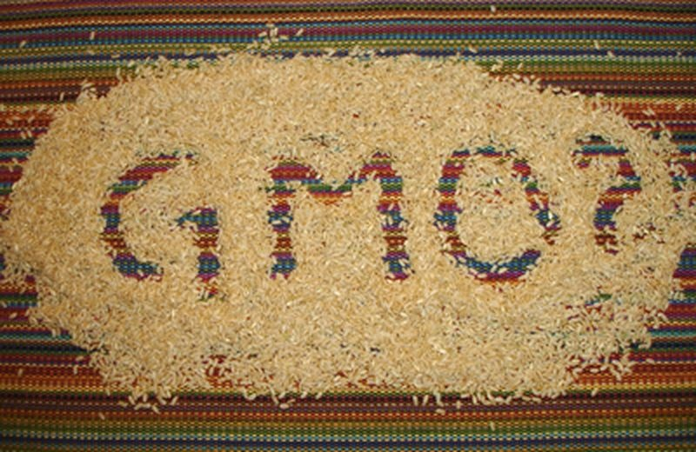
Спасибо за внимание!

